Slide 1
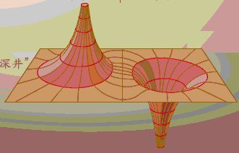
第十一章 电 势
（ Electric Potential ）

Slide 2
本章目录
§11.1 静电场的保守性
§11.2 电势差和电势
§11.3 电势叠加原理
§11.4 等势面和电势梯度
§11.5 电荷在外电场中的静电势能
§11.6* 带电体系的静电能
§11.7 静电场的能量

Slide 3

定义了场强 ，建立计算 的方法：叠加法
以上根据电场力的性质
得出高斯定律，并用之推导具有对称分布的静电场
定义电势φ ，建立计算φ 的方法：叠加法
下面根据电场力作功的性质
得出环路定理
给出 和φ 的关系

Slide 4
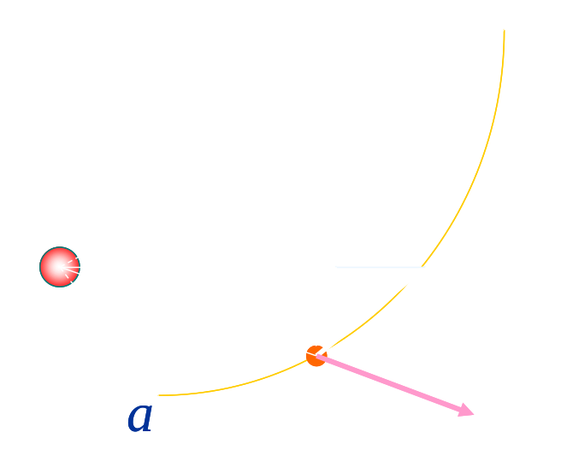
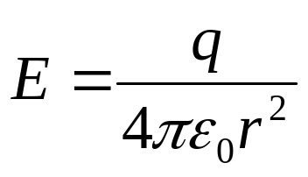
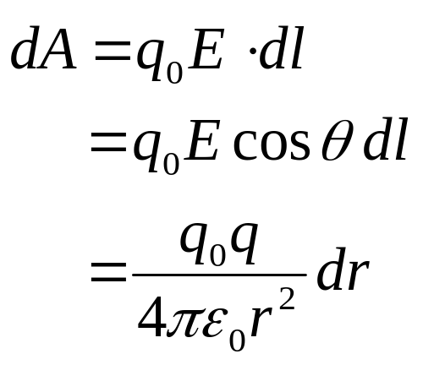
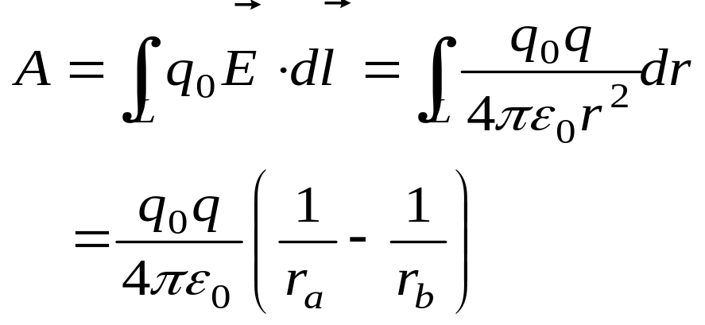
§11.1 静电场的保守性
一、 静电场中电场力作功的计算
1、点电荷的电场
将一检验电荷沿任意路径L从a点到b点，电场力的功为：
dr

Slide 5
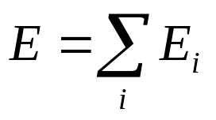
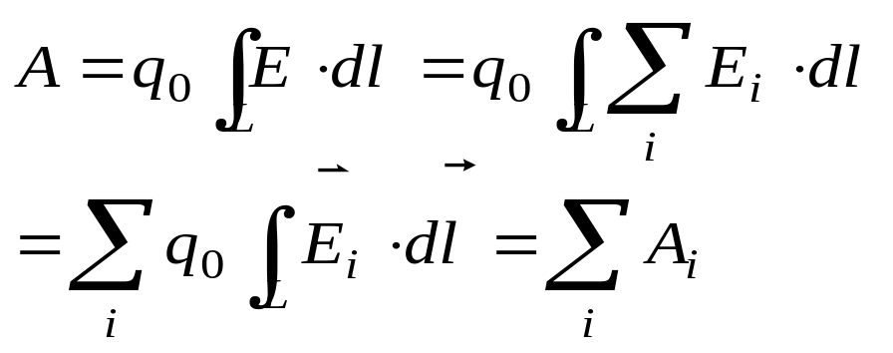
2、任意带电体系的电场
将带电体系分割为许多电荷元,根据电场的叠加性：
电场力做功为：
试验电荷在任意给定的静电场中移动时,电场力对q₀ 做的功仅与试验电荷的电量及路径的起点和终点位置有关，而与具体路径无关。
3、结论：
静电场是保守场，静电场力是保守力。

Slide 6
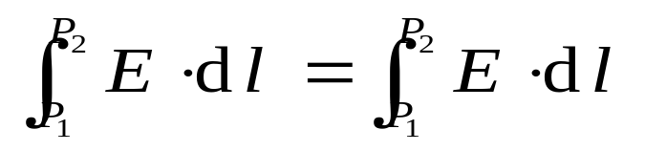
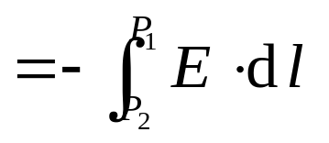
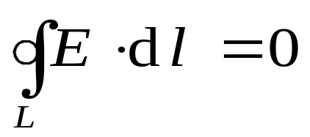
二、静电场的环流定理
L₁
×
P₂
(L₁)
(L₂)
(L₂)
L₂
×
电场强度沿闭合路径的线积分:
P₁
— 静电场的环路定理
在静电场中，场强沿任意闭合路径的线积分（称为场强的环流）恒为零。

Slide 7
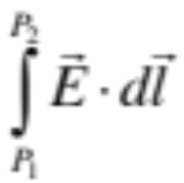


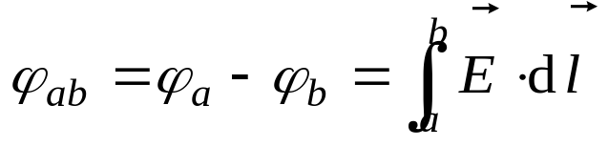


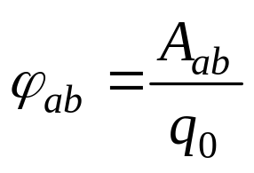

§11.2 电势差和电势
一、电势差
由 与路径无关，可引入电势差的概念。
定义a对b的电势差：
反映了电场在a b 两点的性质；
电势能
ϕ_{ab}为移动单位正电荷由P_{a}→P_{b}电场力作的功。

Slide 8

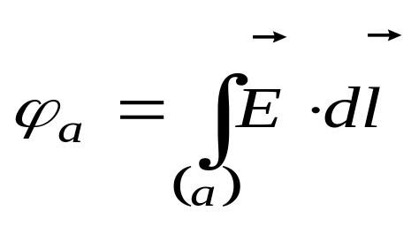
二.电势
电场中某点电势：从该点到电势零点电场强度的线积分
若选 b 点的电势为电势零点则 a 点的电势为：
电势零点
b
电势的单位（SI制）：
V (伏特)
电势是一个标量，有正、负。

Slide 9
电势零点的选择(参考点)
任意，视分析问题方便而定；参考点不同电势不同
习惯上如下选取电势零点:
理论计算有限带电体电势时选无限远为电势零点，
而计算无限带电体电势时不能选无限远为电势零点
实际应用中或研究电路问题时取大地、仪器外壳等

Slide 10

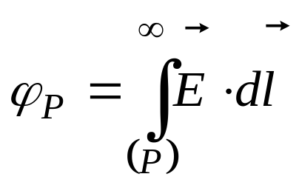
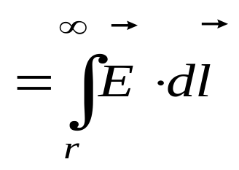
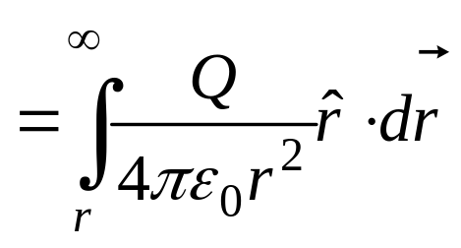
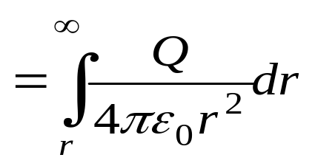
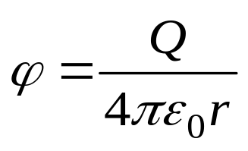
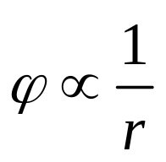
三.电势的计算
例1. 点电荷场的电势分布
P
q
球对称
标量，有正、负

Slide 11


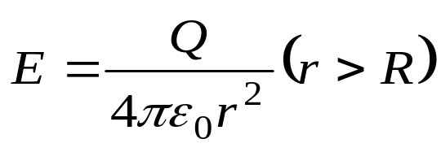

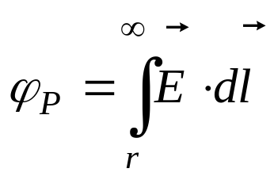
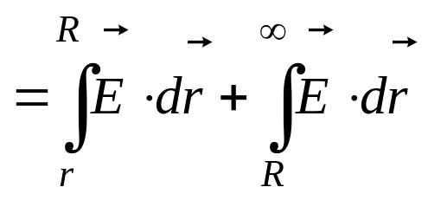

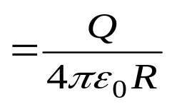
例2 均匀带电球面电场的电势分布
解：由高斯定律可得电场强度的分布为：
Q
R
r
P
取 处为电势零点，积分路径沿矢径方向
球内一点：

Slide 12


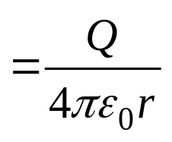
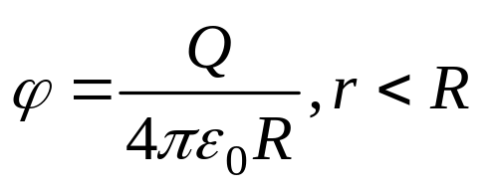
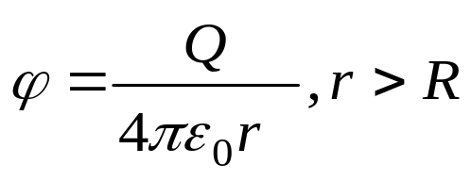
球外一点：
Q
R
r
P
U
电势分布：
O
R
r
等势体
与电量集中在球心的点电荷的电势分布相同

Slide 13
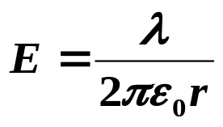
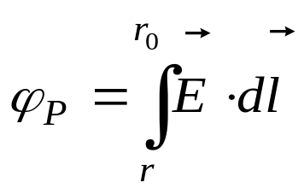
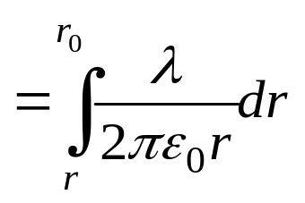
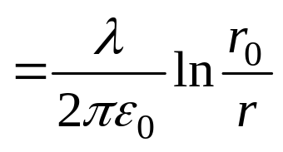
例3 无限长带电直导线电场的电势分布。
解：由高斯定律可得电场强度的分布为：
p
r
无限带电体电势不能选无限远为电势零点
选距离直导线 r₀ 处为电势零点
r₀
电势零点
λ为正时： 当 r <r₀ , φ >0 ; 当 r >r₀ , φ <0

Slide 14
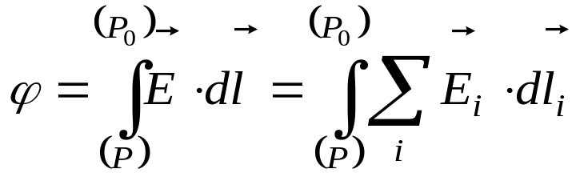
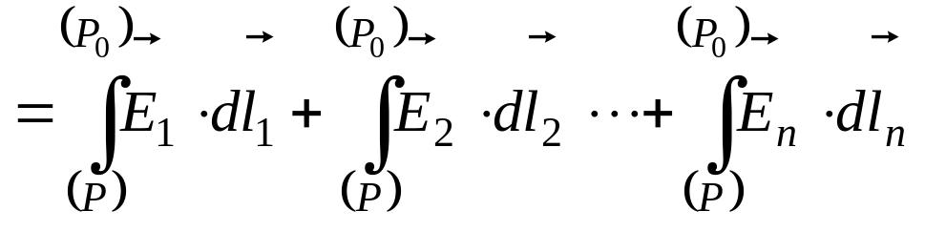
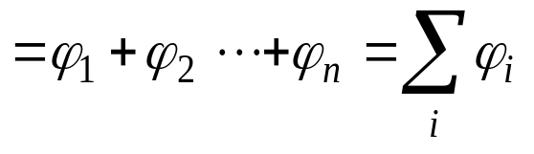
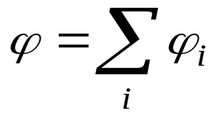
§11.3 电势叠加原理
一、电势叠加原理
n个带电体的电场中某点电势等于各带电体单独存在时在该点电势的代数和

Slide 15
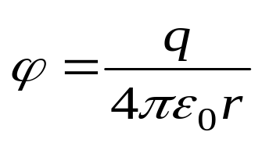
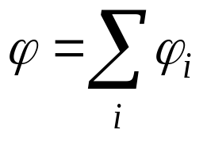

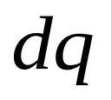
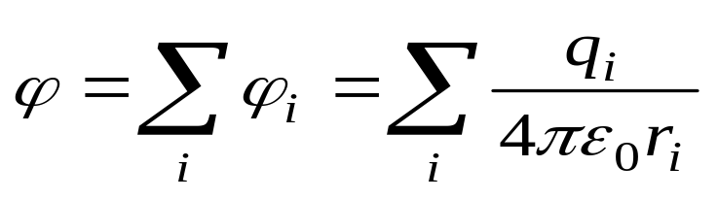

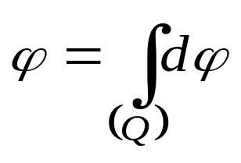
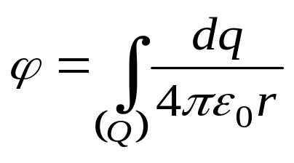
二、叠加法求电势
+
1、点电荷系电场中一点的电势
P
2、连续带电体电场中一点的电势
电荷元 dq

Slide 16
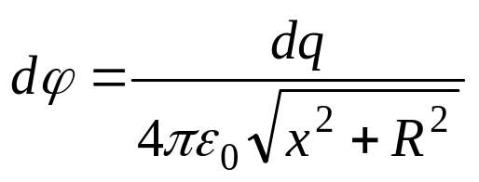
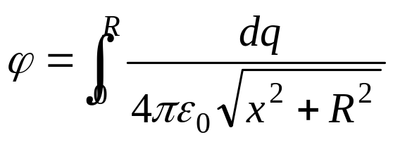
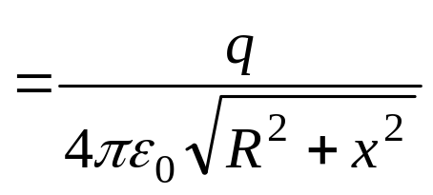
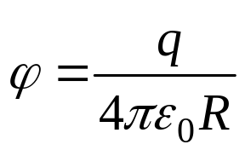
例4. 一半径为R的均匀带电细圆环，所带总电量为q，求在圆环轴线上任一点P的电势。
解：
r
R
x
P
x
圆环中心处电势：

Slide 17





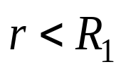
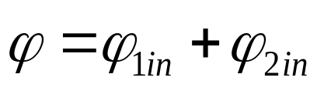

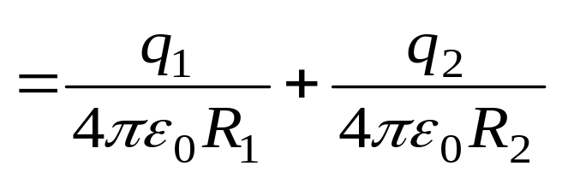

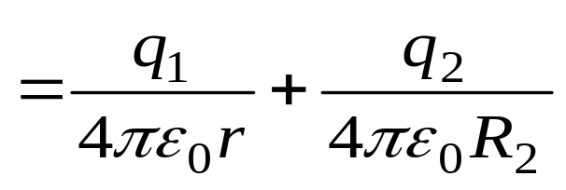
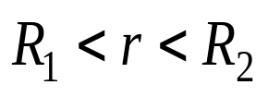




例5 两个同心、均匀带电球面半径分别为 、 ，分别带有电量 、 ，求电势分布
解：利用电势叠加原理
O

Slide 18



小 结
1) 定义法求电势
适用于具有对称分布电场，电场强度可由高斯定律求解
2) 叠加法求电势
+
广泛性：非对称分布电场
局限性：有限带电体，电势零点取在无穷远处

Slide 19



§11.4 等势面和电势梯度
1. 等势面
静电场中，电势相等的点所组成的曲面：
常用一组等势面描述静电场，并规定相邻两等势面之间的电势差相等。

Slide 20
等势面与电场线的关系:
1) 等势面与电场线处处正交；
2) 电场线指向电势降低的方向；
3) 等势面和电场线密集处场强
量值大，稀疏处场强量值小。

Slide 21




例6 两个长导线相连的导体球半径分别为 R₁ 、R₂ ，求两球上的面电荷密度 σ₁ 、 σ₂ 跟二者半径的关系。
σ₁
解：
导线相连的导体球电势相等，且相隔较远可忽略相互影响。
R₁
σ₂
R₂
有：
又：
故：
曲率为半径的倒数，曲率大的球面电荷密度大！

Slide 22





电势和场强的关系:
a
问题：若已知电势，如何求场强？

Slide 23










2、电势梯度
φ-dφ
由定义可以通过场强求电势差．
E
dl
φ
P
φ+dφ
电场强度指向电势降低最快的方向。
定义
电势梯度是该点电势增加率的最大值
所以， 的方向是电势升高最快的方向。

Slide 24




3、场强和电势的关系
静电场中某点的电场强度，等于该点电势的负梯度
场强各分量的表达式为：

Slide 25





例6、已知均匀带电细圆环轴线上任一点的电势，
求轴线上任一点的场强？
解：由电势和场强的微分关系
R
Y
x
0
X
Z

Slide 26








真空中静电场小结
1. 两个物理量
2. 两个基本方程
4. 强调两句话
注重典型场 注重叠加原理
点电荷
均匀带电球面（体）
无限长的带电线 (柱)
无限大的带电面 (板)
3. 两种计算思路

Slide 27






§11.5 电荷在外电场的静电势能
由于静电场是保守场，任一电荷在静电场中具有势能，称为静电势能（或静电能）。
相互作用能
单位：J
常用单位：eV（电子伏）
q₀在a 点的电势能
q₀在b 点的电势能
将q₀ 从a 点移动到b 点电场力作功等于电势能的减少量

Slide 28










例7、求电偶极子 在均匀外电场 中的电势能。

Slide 29


§11.6 电荷系的静电能*
把系统中的各电荷从状态a无限分裂到彼此相距无限远的状态中静电场力作的功，叫作系统在状态a时的静电能，也称相互作用能。
定义：
1. 点电荷系的相互作用能
两点电荷系：
r
q₁
q₂

Slide 30




n个点电荷系：
2. 连续分布的电荷系的相互作用能
dq

Slide 31



例8、一均匀带电球面，半径为R，总电量为Q，求这一带电系统的静电能。
解：由于带电球面是一等势面，其电势（无限远为电势0点）为
Q
R
所以此电荷系静电能为：

Slide 32




§11.7 静电场的能量
+Q
-Q
E
考虑一对面积为S，相对两面分别带有电量+Q和-Q的平行金属板A，B。
A
B
场强：
B板在A板处产生的场强为：
+Q
-Q
A板受到的电场力为：
L
A板在静电力F作用下移动L电场力做功为：
A
B

Slide 33




电场力做功，静电能减少:
静电能贮存在哪儿？
静电能贮存在电场中!
+Q
-Q
场强：
静电能:
在真空中电场能量密度：
在区域V 中电场的能量：

Slide 34







例9、对均匀带电金属球的电场能W：
Q
解：在球壳外
R
·
E
0
r
真
空
E_{内} = 0
ϕ
结果一致
球面电势

Slide 35





力
电场线
E
从受力的角度描述
形象描述
定量描述
1）相互垂直
2）电场线密
等势面也密
电 场
从功能的角度描述
等势面
ϕ_{P}
能

Slide 36
作 业
习题： 11-11, 11-12

